Slide 1
KVIZ
Reši kviz in ponovi že usvojeno znanje.
PRAV ALI NAROBE?
ODGOVORI
‚BRANJE‘ SLIKE/ZEMLJEVIDA
1
2
1
2
1
2
3
3
4
3
4
4
5
6
5
6
5
6
7
8
7
8

Slide 2

1
Globus je okrogel pomanjšan model Zemlje.

Slide 3

2
Zemljevid je pomanjšan in podroben prikaz Zemljinega površja.
poenostavljen

Slide 4
3
Če želimo prikazati hiše in ceste takšne, kot so v resnici, moramo uporabiti natančen zemljevid.
letalski posnetek

Slide 5
4
Merilo zemljevida je lahko zapisano na grafični, opisni ali številčni način.

Slide 6
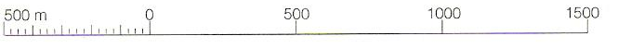
5
Na fotografiji je grafično merilo.

Slide 7
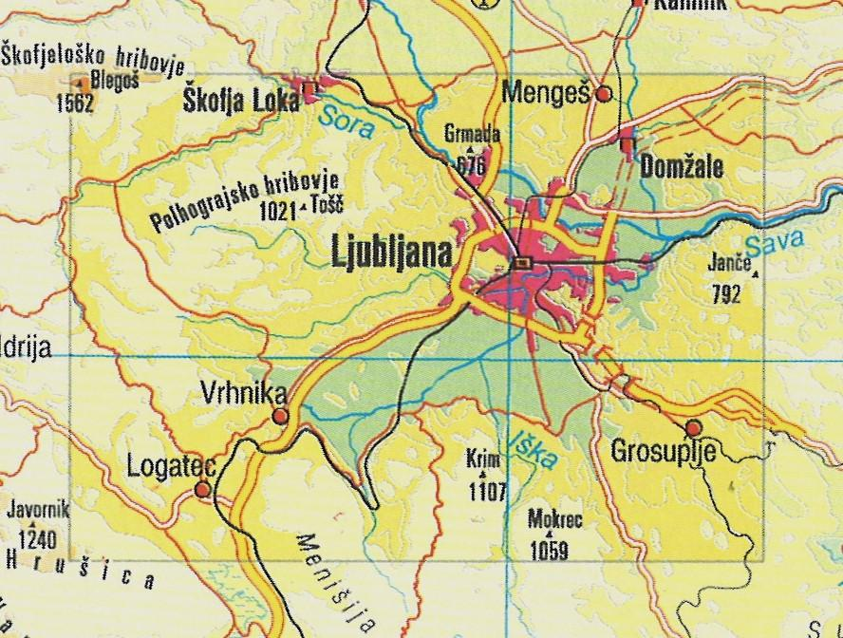
6
Črni trikotniki na zemljevidu označujejo manjše kraje.
vzpetine

Slide 8
7
Nadmorska višina je višina, ki nam pove, kako visoko nad nekim krajem leži določena točka.
morjem

Slide 9
8
Plastnice so črte, ki povezujejo točke z enako nadmorsko višino.

Slide 10
Katerih 6 stvari mora vsebovati vsak zemljevid?
1
20
10
5
4
Legendo, naslov, merilo, avtorja, koordinatno mrežo, kartografske znake.
3
2
1

Slide 11
Katere so glavne in katere vmesne strani neba?
2
20
10
5
4
Glavne: sever, jug, vzhod, zahod
Vmesne: severovzhod, jugovzhod, jugozahod, severozahod
3
2
1

Slide 12
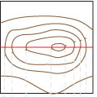
Kako imenujemo črte na sliki?
3
10
5
4
Plastnice.
3
2
1

Slide 13
Kako imenujemo ravnino, ki je z vseh strani obdana z vzpetinami?
4
20
10
5
4
3
2
1
Kotlina.

Slide 14
5
Naštej vseh 7 celin.
40
30
20
Evropa, Azija, Afrika, Severna Amerika, Južna Amerika, Avstralija, Antarktika.
10
5
4
3
2
1

Slide 15
6
Naštej vse naše sosednje države.
30
20
10
5
4
Italija, Avstrija, Madžarska, Hrvaška.
3
2
1

Slide 16
7
Na kateri celini je Slovenija?
10
5
4
3
2
1
V Evropi.

Slide 17
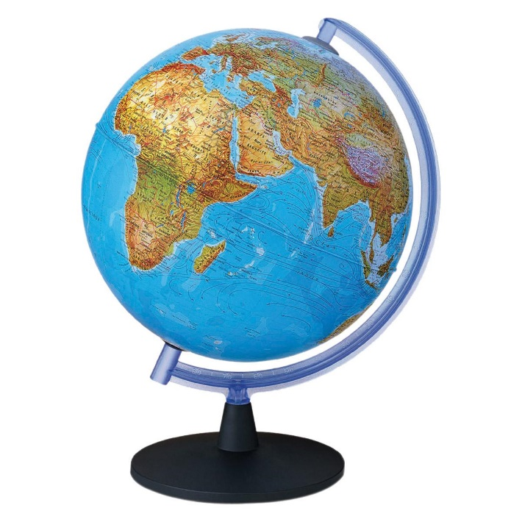
8
Kaj je na fotografiji?
10
5
4
3
2
1
Globus.

Slide 18
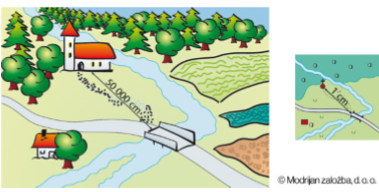
slika 1
Zapiši številčno in opisno merilo.
1 : 50 000
1 cm na zemljevidu je 50 000 cm (= 0,5 km) v naravi.

Slide 19
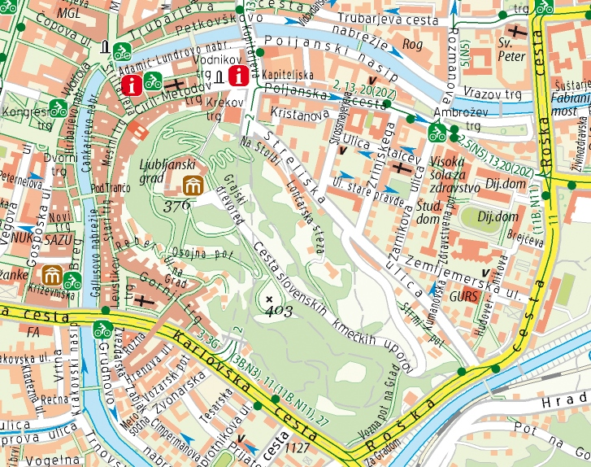
slika 2
Kaj na zemljevidu pomeni številka 403?
Nadmorska višina vzpetine.

Slide 20
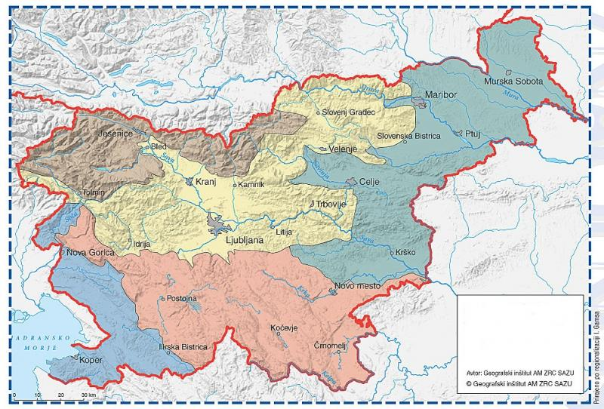
slika 3
Osrednji kraj je Velenje.
severno
vzhodno
Zapiši imena najbližjih krajev, ki so SEVERNO, JUŽNO in VZHODNO od Velenja.
južno

Slide 21
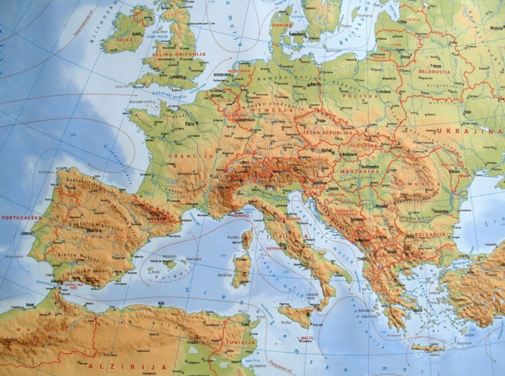
slika 4
Kaj označujejo debelejše rdeče črte na tem zemljevidu Evrope?
Državne meje.

Slide 22
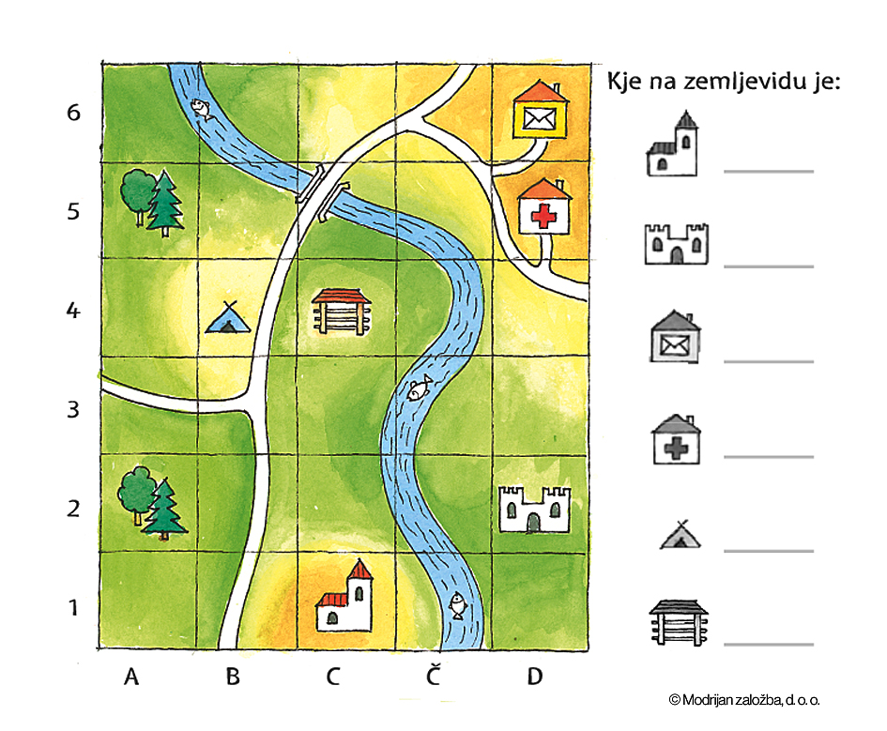
slika 5
C1
D2
D6
D5
B4
C4

Slide 23
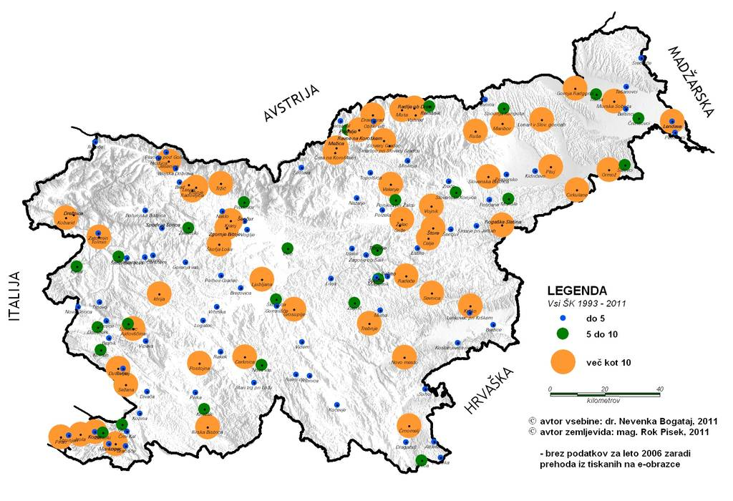
Katerih glavnih sestavnih delov spodnji zemljevid nima?
slika 6
Naslova, avtorja in koordinatne mreže.

Slide 24
Ponovi vse tri usvojene pokrajine
TVOJA NALOGA:
Naredi miselni vzorec za Alpske pokrajine in
Naredi miselni vzorec za Predalpske pokrajine (tako, kot smo v šoli naredili za Obpanonske pokrajine).
PRI DELU PAZI:
Da naslov zapišeš z rdečo barvo.
Podnaslove zapišeš z drugo barvo (na primer: zeleno).
Napišeš z nalivnim peresom ključne podatke pod določenim podnaslovom.

